Slide 1
CONTRASTE DE HIPOTESIS

Slide 2
Hipótesis estadística
Una HIPÓTESIS ESTADÍSTICA (H) es una proposición acerca de una característica de la población de estudio
Es una asunción relativa a una o varias poblaciones, que puede ser cierta o no.
Una vez confirmado o refutado, dejara de ser hipòtesis y sería un enunciado verificado
Es la respuesta a la pregunta de investigación

Slide 3
Las principales funciones de las hipótesis.
Son las guías de una investigación en el enfoque cuantitativo. Formularlas nos ayuda a saber lo que tratamos de buscar, de probar. Proporcionan orden y lógica al estudio.
Tienen una función descriptiva y explicativa,según sea el caso.Cada vez que una hipótesis recibe evidencia empírica a favor o en contra, nos dice algo acerca del fenómeno con el que se asocia o hace referencia.
Probar teorías. Cuando varias hipótesis de una teoría reciben evidencia positiva, la teoría va haciéndose más sólida; y cuanto más evidencia haya a favor de aquéllas, más evidencia habrá a favor de ésta.

Slide 4
Hipótesis
Son respuestas tentativas a la pregunta de investigación que realizamos en el planteamiento del problema, redactadas en forma afirmativa y específicas
Van a ser comprobadas en nuestro estudio
Requisitos:
Simples, específicas y claras
Deben ser verificables (herramientas y técnicas validadas y confiables)
Fuerte conocimiento del área que estamos investigando
EJEMPLO: la estatura promedio de los varones del curso de quinto semestre es superior a la de las mujeres

Slide 5
Tipos de hipótesis
La hipótesis formulada con intención de rechazarla se llama hipótesis nula y se representa por H₀. Rechazar H₀ implica aceptar una hipótesis alternativa (H₁ o HI).
HIPOTESIS DEL INVESTIGADOR (HI)es lo que el investigador realmente piensa que es causa de un fenómeno.
EJEMPLO
La estatura promedio de los varones del curso de quinto semestre es superior a la de las mujeres

Slide 6
Tipos de hipótesis
HIPÓTESIS NULA (H0) es una hipótesis que el investigador trata de refutar, rechazar o anular. (NEGAMOS LA HIPOTESIS DE INVESTIGACIÓN)
Ejemplo
HO La estatura media de los varones del curso de quinto no es mayor a la de las mujeres

Slide 7
Tipos de hipótesis
HIPÓTESIS ALTERNATIVA (H1) describe lo que se concluye si se rechaza la hipótesis nula. sólo pueden formularse cuando efectivamente hay otras posibilidades, además de las hipótesis de investigación y nula. De no ser así, no deben establecerse.
Ejemplo
La estatura promedio de las mujeres del curso de quinto semestre es mayor a la de os varones.

Slide 8
TIPOS DE HIPOTESIS | EJEMPLOS
HI | La estatura promedio de los varones del curso de quinto semestre es superior a la de las mujeres
H0 | La estatura media de los varones del curso de quinto no es mayor a la de las mujeres
H1 | La estatura promedio de las mujeres del curso de quinto semestre es mayor a la de os varones.

Slide 9
¿Qué ocurre cuando no se aporta evidencia a favor de las hipótesis de investigación?
Para que las hipótesis tengan utilidad, no es necesario que sean las respuestas correctas a los problemas planteados. En casi todas las investigaciones, el estudioso formula varias hipótesis y espera que alguna de ellas proporcione una solución satisfactoria del problema. Al eliminar cada una de las hipótesis, va estrechando el campo en el cual deberá hallar la respuesta.

Slide 11
Repasemos conceptos
HIPÓTESIS: es una afirmación o conjetura acerca de un parámetro de una o mas poblaciones y que esta sujeta a verificación.
PRUEBA DE HIPÓTESIS procedimiento basado en evidencia de la muestra y la teoría de probabilidades para determinar si la H es una afirmación razonable.
Una prueba de hipótesis es una regla que especifica cuando se puede aceptar o rechazar una afirmación sobre una población dependiendo de la evidencia proporcionada por una muestra de datos.

Slide 12
Prueba de Hipótesis
Una prueba de hipótesis examina dos hipótesis opuestas sobre una población: la hipótesis nula y la hipótesis alternativa. La hipótesis nula es la afirmación que se está comprobando.
La hipótesis alternativa es la afirmación que se desea ser capaz de concluir que es verdadera basándose en la evidencia proporcionada por los datos de la muestra.
Se utiliza un p-valor, para la prueba de H. Si el p-valor es menor que el nivel de significación (conocido como α o alfa), entonces se puede rechazar la hipótesis nula.

Slide 13
PRUEBA DE HIPÓTESIS
VERACIDAD O FALSEDAD DE HIPÒTESIS
Ho es CIERTA ACEPTAMOS
Ho es FALSA RECHAZAMOS
Realizar diferentes cálculos y distribuciones estadísticos para llegar a resultado

Slide 14
PRUEBA DE HIPÓTESIS
PARAMETROS INVOLUCRADOS:
$α ALFA$ entre 0 y 1 (PROBABILIDAD DE ERROR DE TIPO I). SIGNIFICANCIA DE PRUEBA DE HIPOTESIS
$β$. BETA. (PROBABILIDAD DE ERROR DE TIPO II)
SIMBOLOS
$μ$MEDIA POBLACIONAL
$σ$. DESVIACION DE DISTRIBUCIONES
S DESVIACION MUESTRAL
X. MEDIA MUESTRAL

Slide 15
PASOS PARA PRUEBA DE H
1- DETERMINAR HIPOTESIS NULA Y DETERMINAR HIPOTESIS ALTERNATIVA
2- DETERMINACIÓN DEL NIVEL DE SIGNIFICACIÓN O ALFA (α)
Suele tomar valores pequeños, tales como 0,01 o 0,05. (Error máximo que estamos dispuestos a cometer como investigadores, esta en las manos del investigador). Cuando el nivel de significación vale 0,05 (5%), por ejemplo, el nivel de confianza es de 0.95 (95%)
3- DEFINIR UN ESTADISTICO DE PRUEBA y establecer región crítica en base a $α$(tomar una decision para aceptar o rechazar la Hipotesis nula)
Estadístico de prueba= Región de valores donde nuestra pregunta puede caer
Nuestra prueba de hipótesis se plantea mediante dos distribuciones :
Z ( n$>30)$
t ( n$≤30)$

Slide 16
PASOS PARA PRUEBA DE H
4- RECHAZAR Ho SI ESTADISTICO DE PRUEBA ESTA EN REGIÓN CRĪTICA
5- RESULTADOS

Slide 17
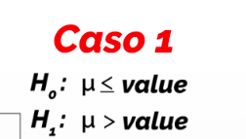
ZONA DE RECHAZO PARA UNA MEDIA O PROMEDIO

Slide 18
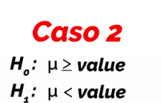
ZONA DE RECHAZO PARA UNA MEDIA O PROMEDIO

Slide 19
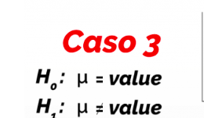
ZONA DE RECHAZO PARA UNA MEDIA O PROMEDIO

Slide 20
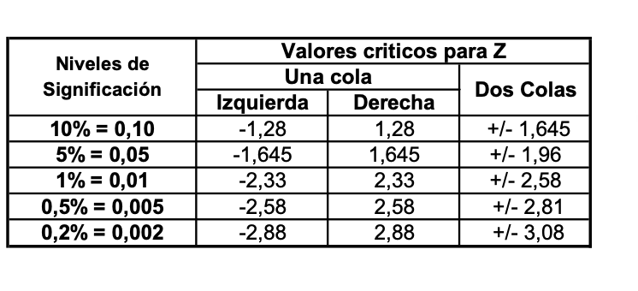
ZONA DE RECHAZO ( n$>30)$ Tabla Z

Slide 21
EJERCICIO
EN 2021 EL SALARIO PROMEDIO DE LA POBLACION ERA $14.32 POR HORA
EN 2023, (UNA MUESTRA DE 75) LA MEDIA MUESTRAL FUE DE $ 14,68
DESVIACION ESTÁNDAR $ 1.45
HA HABIDO UN AUMENTO EN LA MEDIA POBLACIONAL?
USE SIGNIFICANCIA DE 0,05

Slide 22
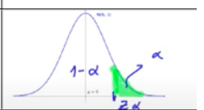
Ejercicio
PRIMER PASO: SEGUNDO PASO: Z$α$ = 1.64
Ho $μo$ $≤$
H1 $μo$ $>$
$σ$= 1,45
$α$ =0.05
TERCER PASO = 2,11

Slide 23
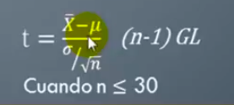
Prueba de H muestrales t ( n$≤30)$
Paso 1- DETERMINAR H
Paso 2- SIGNIFICANCIA (ALFA)
Paso 3- DEFNIR ESTADÍSTICO DE PRUEBA
t ( n$≤30)$
GL ( N-1)

Slide 24
TABLA t Student
PARA DOBLE COLA

Slide 25
TABLA t Student
Unilateral

Slide 26
EJERCICIO

Slide 27
TIPOS DE ERRORES
Dentro de la estadística inferencial encontramos dos conceptos importantes:
Error tipo I y error tipo II.
Estos surgen cuando estamos realizando pruebas de hipótesis, con una hipótesis nula y una hipótesis alternativa.
Son tipos de errores que podemos cometer cuando en una investigación estamos ante la formulación de hipótesis estadísticas
Ninguna prueba de hipótesis es 100% cierta. Puesto que la prueba se basa en probabilidades, siempre existe la posibilidad de llegar a una conclusión incorrecta.
Dependen de la significancia y de la potencia

Slide 28
TIPOS DE ERRORES

Slide 29
TIPOS DE ERRORES
Error Tipo I Probabilidad de rechazar Ho dado que Ho es verdadera
Error Tipo II Probabilidad de no rechazar Ho dado que Ho es falsa
Como nos protegemos del error Tipo II??
Aumentando tamaño de la muestra

Slide 30
https://www.youtube.com/watch?v=8utolgwQdRU

